Slide 1
Socket Programming
TAs: 陳力嘉、劉冠廷、蘇彥丞、戴芷柔

Slide 2
甚麼是SOCKET? 為什麼需要SOCKET?
Socket 就像一個電話插座，負責連通兩端的電話，進行點對點通信，讓電話可以進行通信，埠就像插座上的孔，埠不能同時被其他進程占用。而我們建立連接就像把插頭插在這個插座上，創建一個 Socket 實例開始監聽後，這個電話插座就時刻監聽著消息的傳入，誰撥通我這個「IP 地址和埠」，我就接通誰。

Slide 3
甚麼是SOCKET? 為什麼需要SOCKET?
Socket 本質上是一種 IPC (Inter-Process Communication) 的技術，用於兩個或多個process進行資料交換或者通訊。
在網路領域，Socket著重的不是同一台主機間process的通訊，而是不同主機執行的process互相交換資料的通訊。

Slide 4
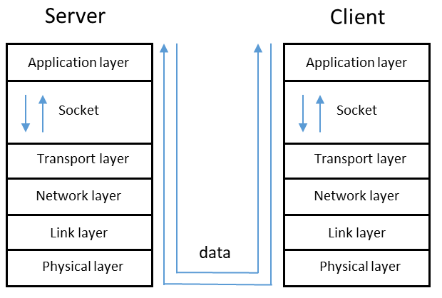
甚麼是SOCKET? 為什麼需要SOCKET?
如下圖所示Socket是介於應用層與傳輸層之間的介面，所以也被稱為應用程式與網路之間的API (Application Programming Interface)

Slide 5
使用的程式語言與環境
Python
Visual Studio Code
C++
Visual Studio 2022
Windows 11

Slide 6
介紹 TCP 和 UDP

Slide 7
UDP(USER DATAGRAM PROTOCAL)
UDP是一種輕量化的協定，只會提供最低限度的服務，跟TCP相比，UDP是非連線導向(connectionless) 的協定，兩個 process之間的溝通並不會事先握手，UDP的 client端只會接到指令之後送出，並不會在意對方是否有接收到資料，所以又被稱為 不可靠的資料傳輸。

Slide 8
TCP(TRANSMISSION CONTROL PROTOCAL)
接著我們要談談TCP協定來交換資料，首先要知道的是TCP屬於 連線導向(Connection-oriented) 的協定，跟UDP不同，在雙方交換資料之前必須經過先建立TCP connection，下面是socket利用TCP協定溝通的流程圖，可以跟之前提到UDP的流程圖做一個簡單的對比。

Slide 9
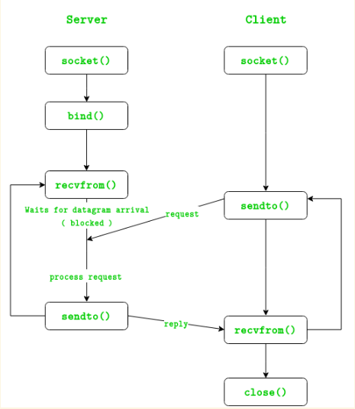
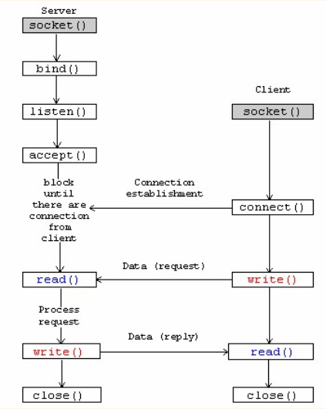
介紹
先從 server 端來解說，跟 UDP 相比，可以看到 bind 完之後多了 listen 跟 accept 兩個動作。當 server 端創立的 socket 成功 bind 某個 port 之後，他會開始 listen 有沒有人申請連線，在 listen 這個 function 還可以設定 backlog，這個參數可以決定今天我們的 socket 最多能同時處理的連線要求，避免同時太多人提出連線需求。

Slide 10
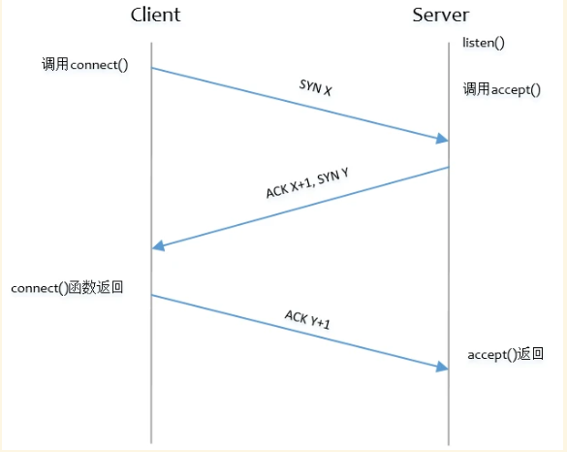
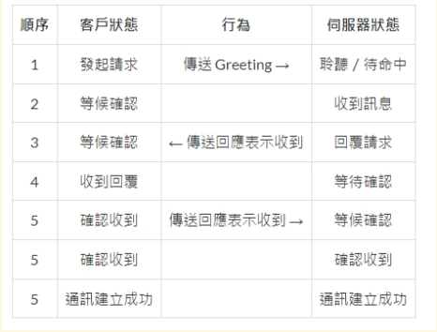
介紹
TCP 協定在建立連線時會經過 three-way handshake 流程，下圖是每個流程與 socket api 的對應圖。
當 client 呼叫 connect 時才會開始發起 three-way handshake，當 connect 結束時，client 與 server 基本已經完成了整個流程。

Slide 11
TCP與UDP 優缺點比較
比較表:
類別 | TCP | UDP
可靠性 | 可靠的傳輸 | 不可靠的傳輸
應用場景 | 傳輸大量資料 | 傳輸少量資料
速度 | 慢 | 快
應用 | 網頁瀏覽、文件下載、電子郵件收發等 | 影片、語音、視訊電話等

Slide 12
Socket Programming (Python)

Slide 13
Python Socket 型別
使用Python 第一步先導入Socket module

Slide 14
Python Socket 型別
欄位類別 | 名稱宣告 | 說明
family | socket.AF_UNIX | 本機之間process溝通
 | socket.AF_INET | IPV4
 | socket.AF_INET6 | IPV6
Type | socket.SOCK_STREAM | TCP協定
 | socket.SOCK_DGRAM | UDP協定
protocal |  | 預設為0

Slide 15
Python Socket 介紹
建立TCP socket
建立UDP socket
這樣就完成socket的建立了，而在網路通信中需要有客戶(Client)端和伺服器(Server)端，待會會再分別介紹兩者所需要使用的函式

Slide 16
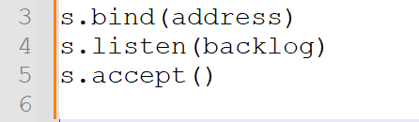
Python Socket 函式
Server端的函式
s.bind(address)：綁定在指定地址上，address的格式是一個tuple:(host, port)，host是本機IP、port是要綁定的端口。
s.listen(backlog)：等待連線，backlog是允許最大的連線數，像s.listen(2)就只允許2個人連進來，超過者拒絕連線。
s.accept()：連接成功後，會回傳一個tuple:（conn, address），conn是新的socket，可以用來收發資料；address是連接客戶端的IP位址。

Slide 17
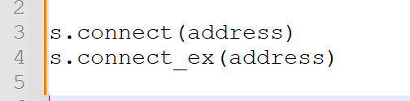
Python Socket 函式
Client端的函式
s.connect(address)：連結伺服器，address的格式是一個tuple:(host, port)，host是伺服器端IP、port是伺服器端綁定的端口。如果連線失敗，會傳回socket.error。
s.connect_ex(address)：功能跟connect(address)一樣，只是如果成功連線會回傳0，失敗會回傳error的數值。

Slide 18
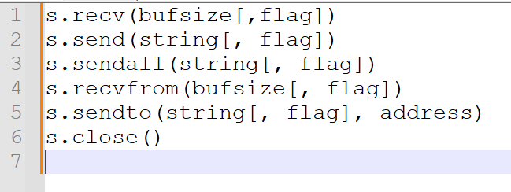
Python Socket 函式
皆會使用到的函式
s.recv(bufsize[, flag])：接收TCP連接的資料，資料以字串形式回傳bufsize是要接收的最大資料量。flag提供其他訊息，但通常可以忽略。
s.send(string[, flag])：以TCP協定發送資料，會回傳要發送的資料量。
s.sendall(string[, flag])：嘗試一次完整發送整個string，失敗會拋出例外。
s.recvfrom(bufsize[, flag])：接收UDP資料，會回傳一個tuple:（data, address），data是資料，而address是發送端的IP。
s.sendto(string[, flag], address)：發送UDP資料，address的格式是一個tuple:(ipaddr, port)，指定伺服器發送，和send一樣，會回傳要發送的量。
s.close()：關閉socket。

Slide 19
Socket Programming 程式實作 (Python)

Slide 20
TCP socket Server端程式實作

Slide 21
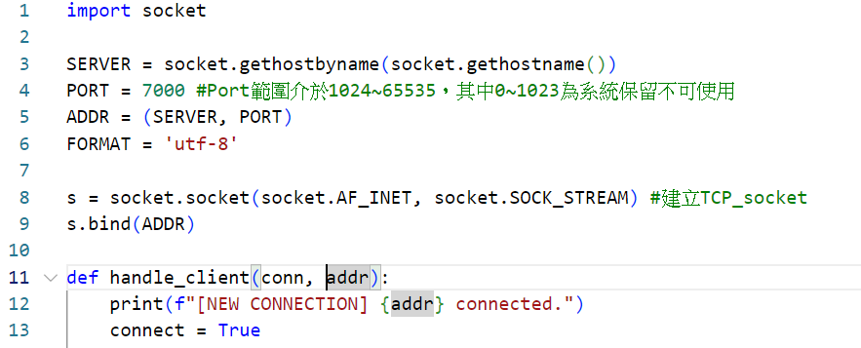
Python Socket Programming 實作(TCP)
Server端:

Slide 22
TCP socket Client端程式實作

Slide 23
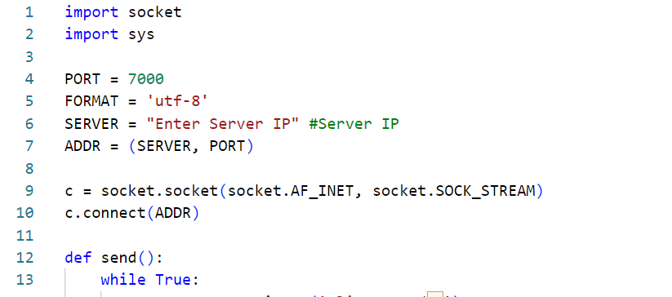
Python Socket Programming 實作(TCP)
Client端:

Slide 24
UDP socket Server端程式實作

Slide 25
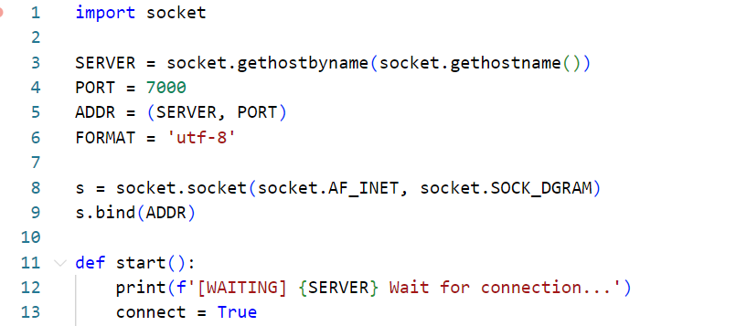
Python Socket Programming 實作(UDP)
Server端:

Slide 26
UDP socket Client端程式實作

Slide 27
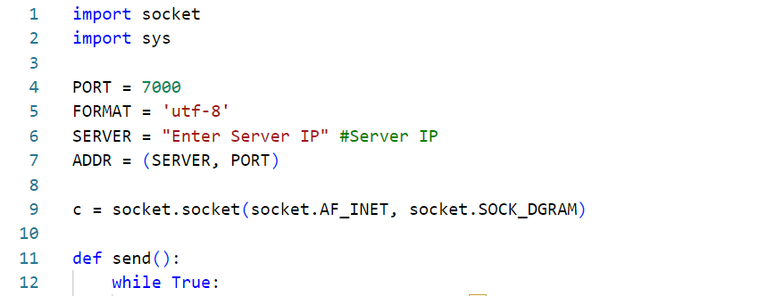
Python Socket Programming 實作(UDP)
Client端:

Slide 28
Socket Programming (C++) Windows版

Slide 29
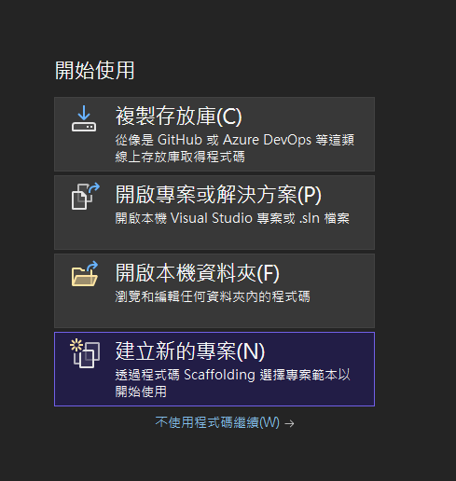
建立專案
Server 一個專案
Client 一個專案

Slide 30
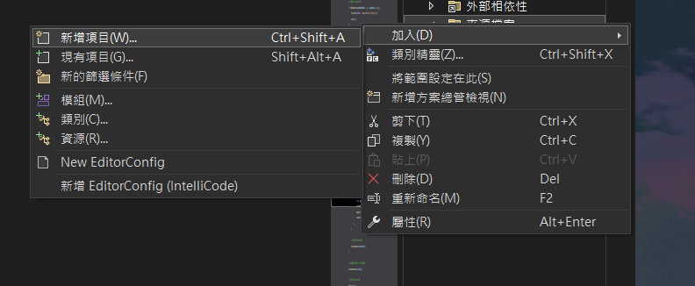
新增cpp檔案

Slide 31
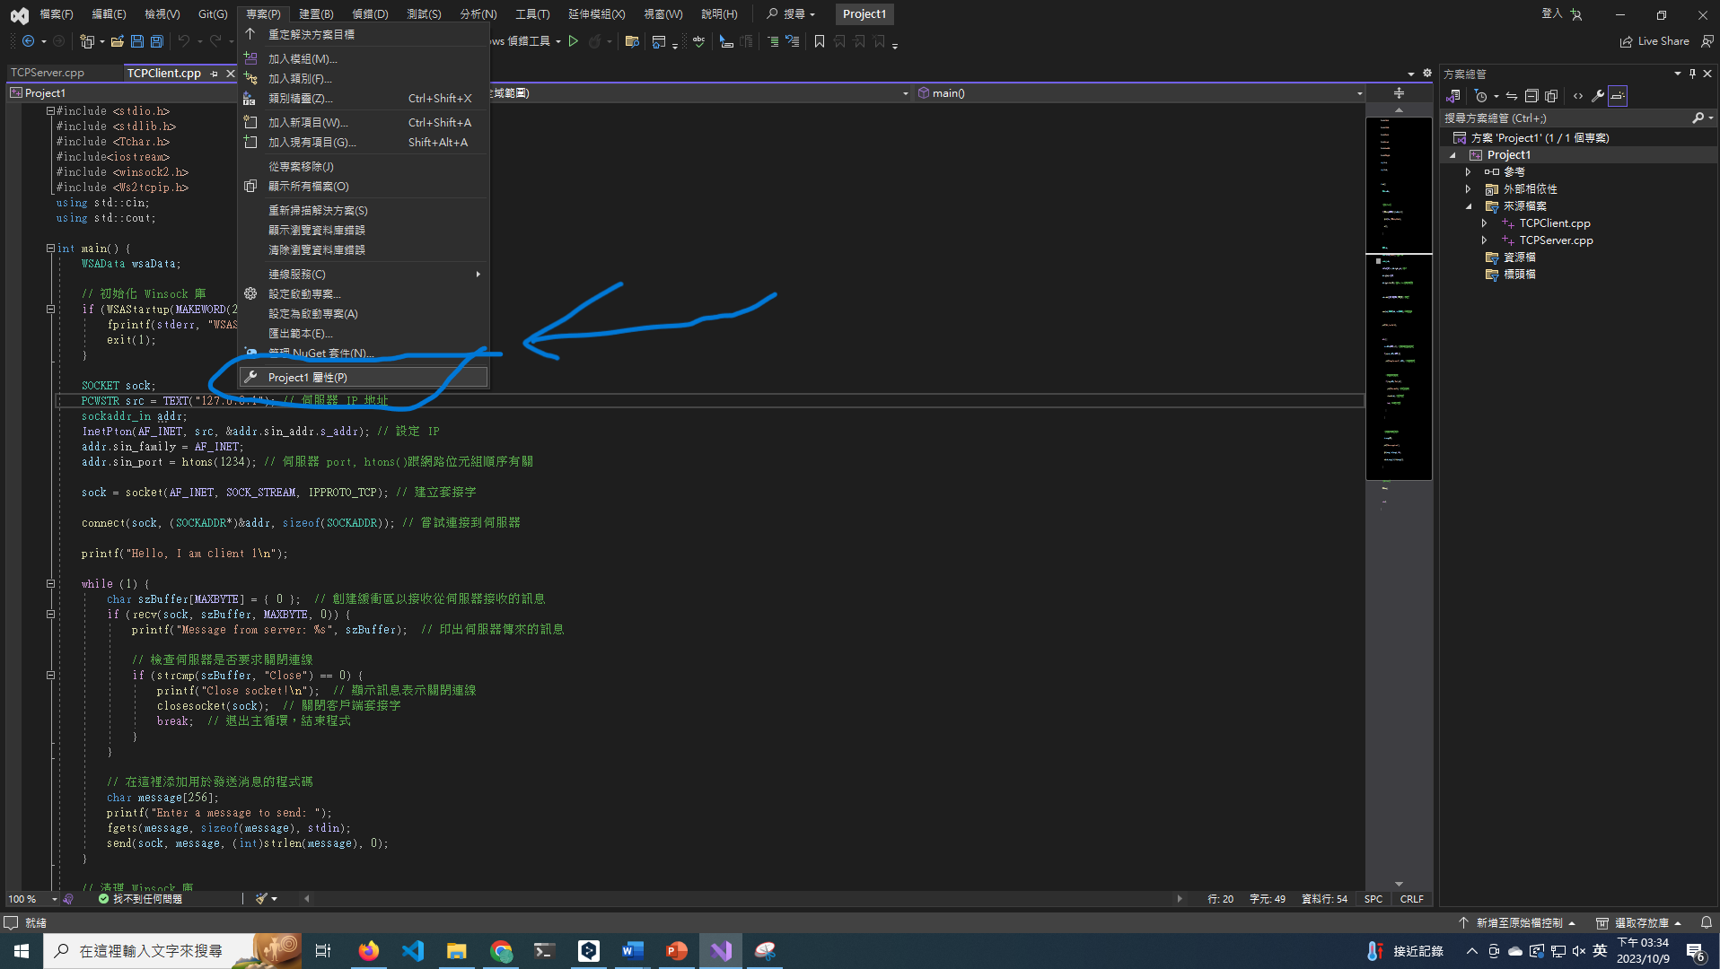
Visual Stduio 設定(1)

Slide 32
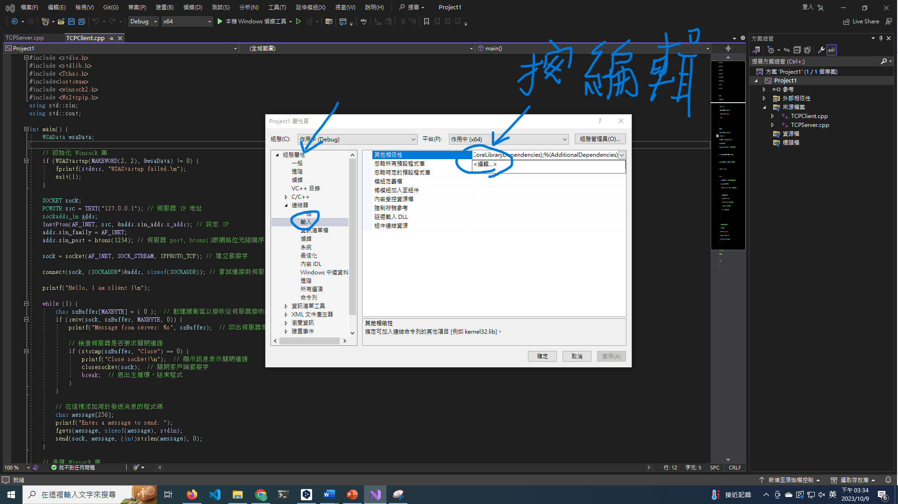
Visual Stduio 設定(2)

Slide 33
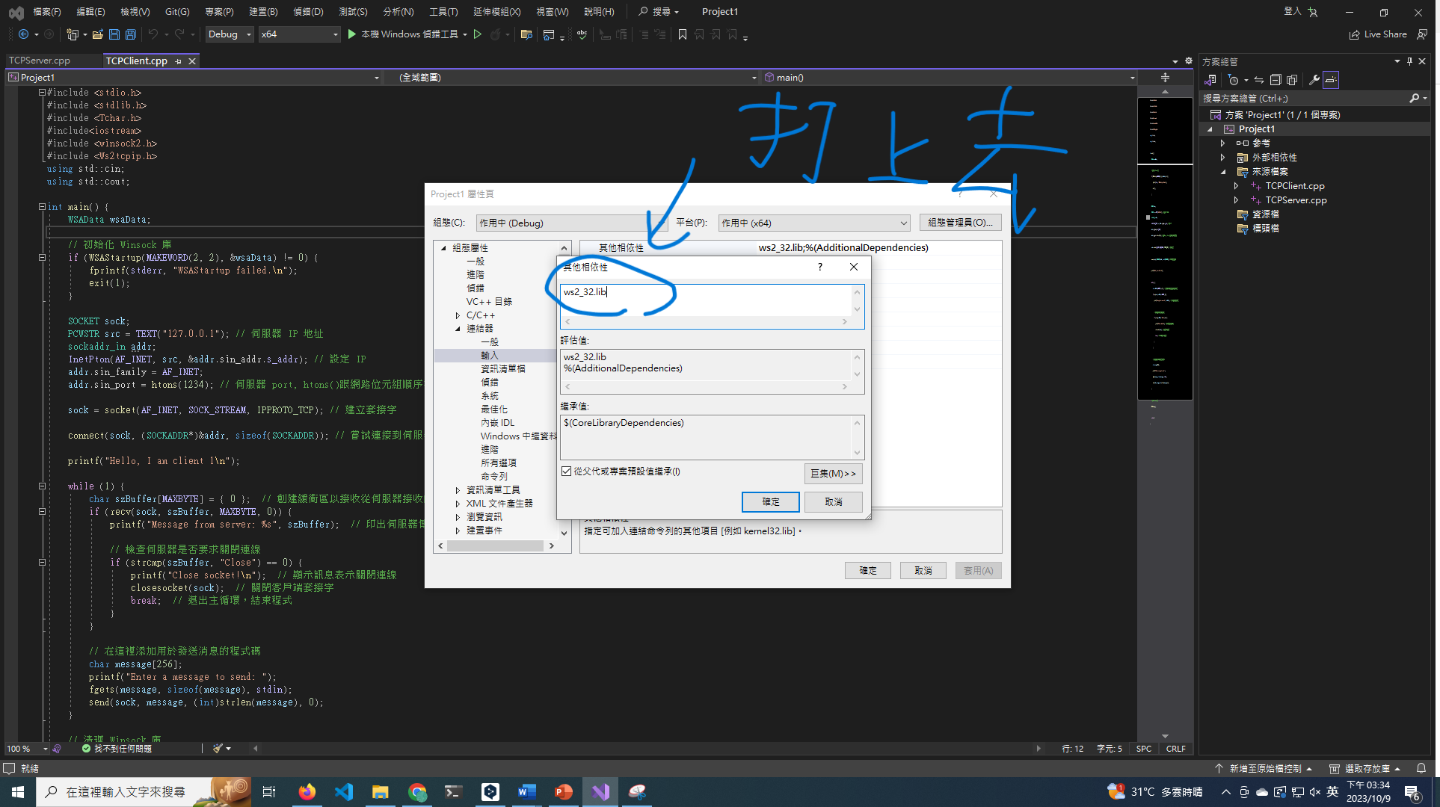
Visual Stduio 設定(3)

Slide 34
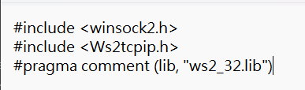
Socket 函式庫

Slide 35
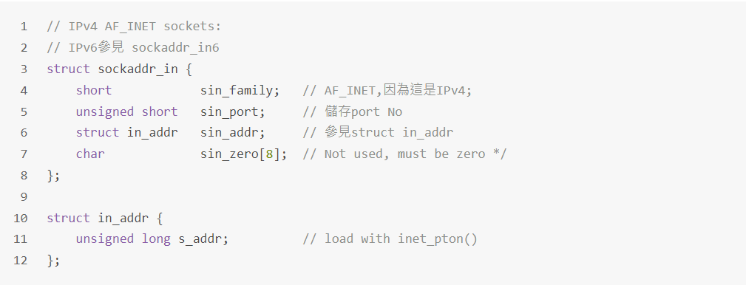
Socket 型別
SOCKET
Windows Socket API 中定義的資料類型，用來表示一個套接字（socket）
通常需要先呼叫 socket() 函數來建立一個套接字
使用 bind(), connect(), send(), recv() 等函數進行網路通訊操作
sockaddr_in

Slide 36
Socket 函式
SOCKET socket (int af,int type, int protocol)
初始化 socket
af:
AF_INET:使用IPv4
AF_INET6:使用IPv6
type:
SOCKET_STREAM : 使用 TCP 協議
SOCKET_DGRAM : 使用UDP協議
protocol:
IPPROTO_TCP : 使用TCP
IPPROTO_UDP : 使用UDP

Slide 37
Socket 函式
in_addr_t inet_addr(const char *cp): 將點分十進位IP位址轉換成網路位元組序IP位址
cp: IP位址，例如：”127.0.0.1”
正確執行將傳回一個無符號長整數 (unsigned long)
不是一個合法的IP位址，將回傳INADDR_NONE
u_short htons(u_short hostshort);
htons -- "Host to Network Short“
Host Byte Order ->Network Byte Order
Notes:
Htons:
網路字節順序採用 big-endian，所以要把主機的字節順序轉換成網路字節順序
確保不同主機之間的通訊

Slide 38
TCP Server 端

Slide 39
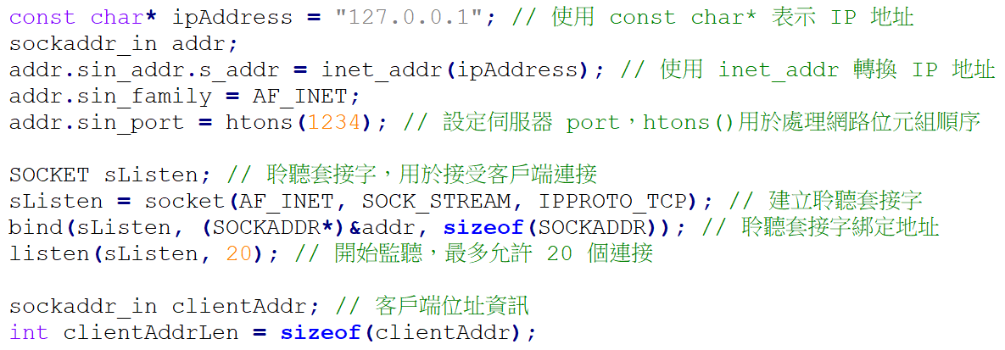
C++ Socket Programming 實作(TCP server端)
建立聆聽套接字和綁定地址
Notes:
bind: 用於把 sListen 跟 addr 關聯起來，第三個參數表示 addr 的大小

Slide 40
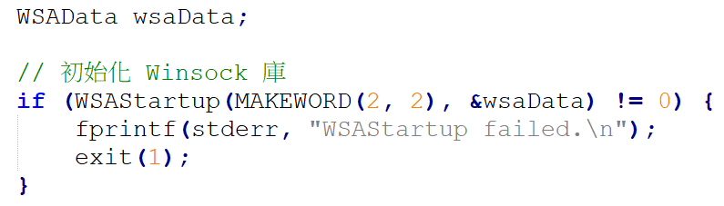
C++ Socket Programming 實作(TCP server端)
初始化 Winsock 庫

Slide 41
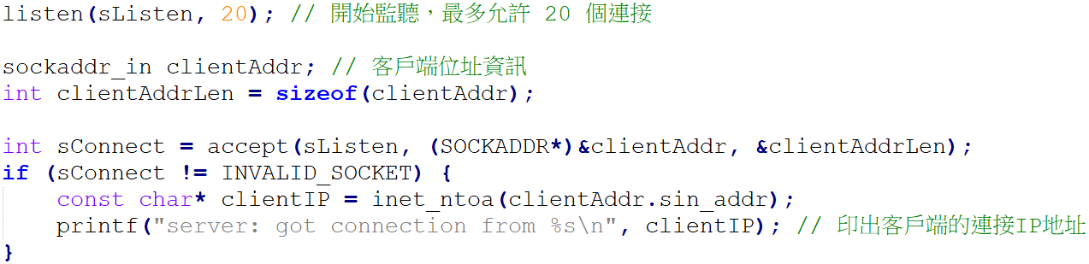
C++ Socket Programming 實作(TCP server端)
開始監聽和接受客戶端連接

Slide 42
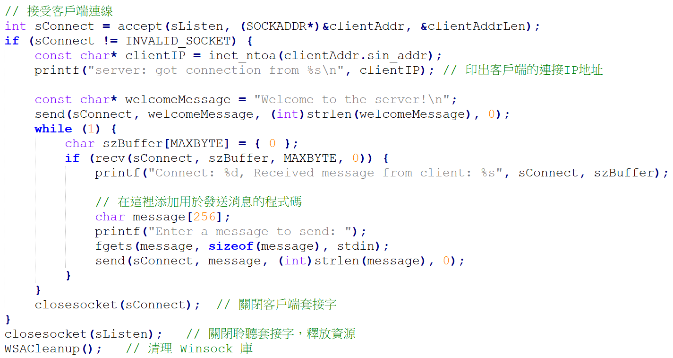
C++ Socket Programming 實作(TCP server端)
Notes:
szBuffer 存放 client端傳來的訊息

Slide 43
TCP Client 端

Slide 44
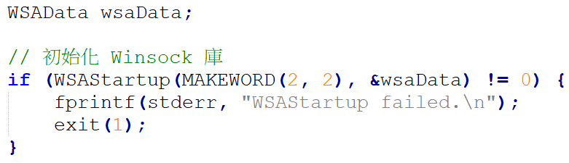
C++ Socket Programming 實作(TCP client端)
初始化 Winsock 庫

Slide 45
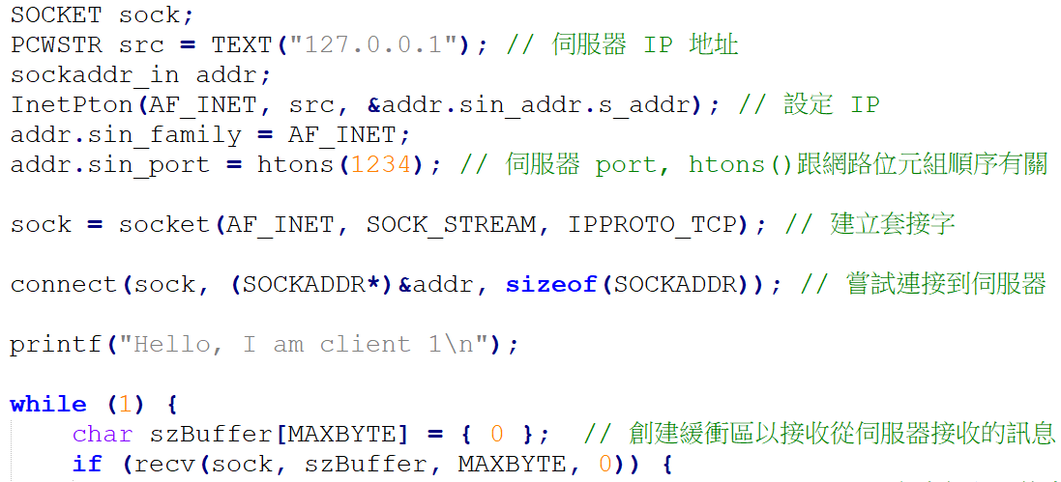
C++ Socket Programming 實作(TCP client端)
設置Ip嘗試連接到server端

Slide 46
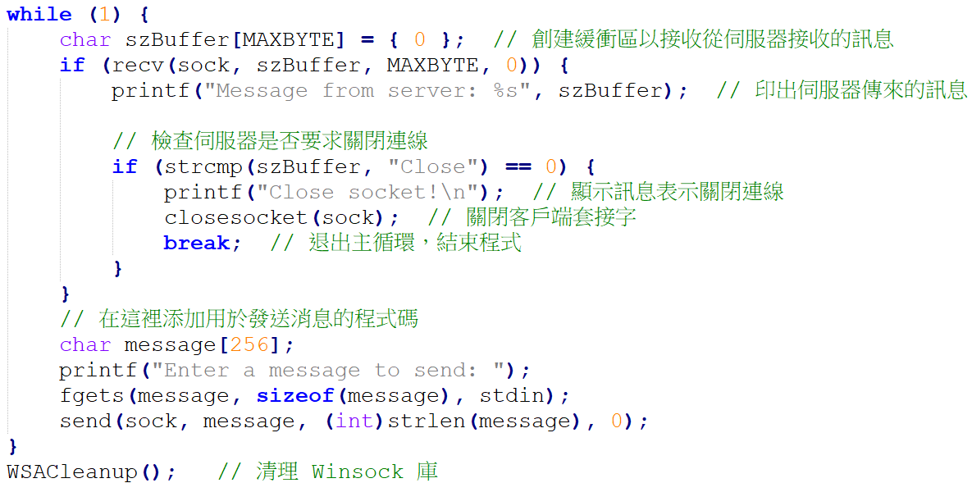
C++ Socket Programming 實作(TCP client端)

Slide 47
Socket Programming 作業
作業要求:
每位同學需製作出TCP or UDP Socket 的程式 (50%/80%) 剩下的30%會是加分項目
一分PDF實驗報告，需詳細解釋出程式的功能(20%)
不限制任何的程式語言
加分項目:
GUI介面、多Client連接(Multithreading)、Non blocking socket、功能完整、有創意均可加分
DEMO方式:
需自備筆電，若沒有筆電需要跟同學借，助教的電腦不開放Demo
來實驗室Demo的時間以及截止時間尚未決定，之後會公布在eeclass
助教在Demo時會問問題，這個也會算在評分內
Demo若有出現問題的話，會被扣分

Slide 48
注意事項:
程式包含完整的code與PDF皆要上傳至eeclass
之後詳細的時間與表單以eeclass公告為準

Slide 49
參考資料:
CSDN博客 : Socket的学习（一）什么是Socket?
IT人 : 三次握手&四次揮手
TCP Socket Programming 學習筆記

